Slide 1

НОВЫЙ ГОД В ТОНУСЕ!
Приветствуем вас на занятии, посвященном тому, как встретить Новый год радостно и без вреда для здоровья. Мы узнаем, как правильно организовать праздничный стол, избежать обострений хронических заболеваний и сохранить хорошее самочувствие.
главным гериатр ГУЗО Минской области, Жилевич Л.А. доцент кафедры общей врачебной практики с курсом гериатрии и паллиативной медицины УО БГМУ, кмн в рамках акции «От всей души»

Slide 2
Новогодняя зарядка: зачем и как
Прежде чем погрузиться в теорию, давайте зарядимся праздничным настроением и тонусом!
Главное — плавность движений и хорошее настроение.

Slide 3
Комплекс упражнений Простой комплекс упражнений поможет размяться и почувствовать прилив сил. Выполняйте каждое упражнение медленно и осознанно, прислушиваясь к своему телу.
1
«Елочка»
Стоя прямо, медленный вдох через нос, поднимая руки вверх. Медленный выдох, опуская руки. (3-4 раза).
2
«Шарики висят»
Круговые движения плечами вперед и назад. (По 5 раз).
3
«Повороты»
Сжимание и разжимание кулаков. Вращение кистями. (По 5-6 раз).
4
«Лыжник»
Поочередное скольжение стопами по полу вперед-назад. (По
5-6 на каждой ноге).
5
«Поздравляем»
Улыбнуться соседу. Похлопать себя по плечам и сказать:
«Я молодец!»

Slide 4
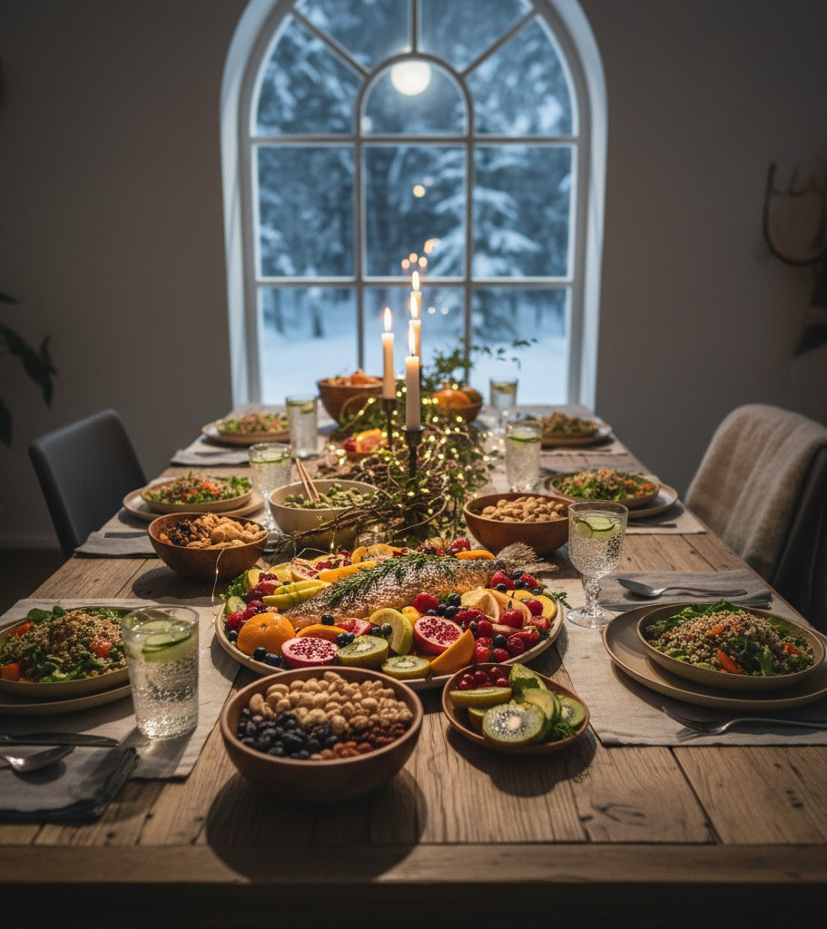
Праздник без вреда для здоровья потребует соблюдения простых правил

Slide 5
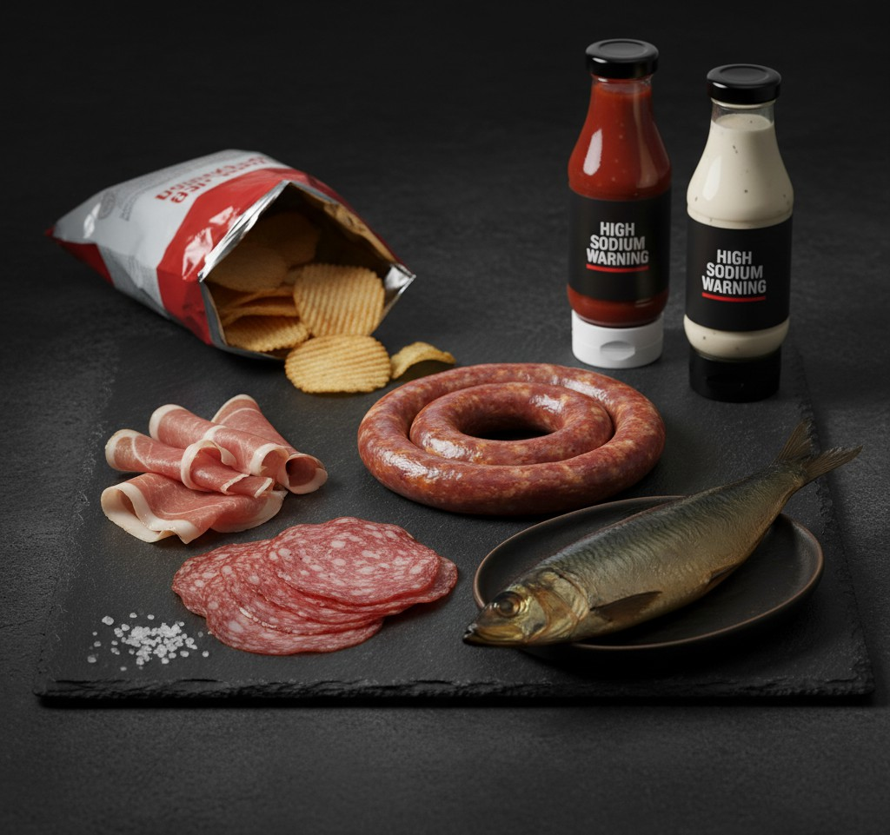

Осторожносоль!
Избыток соли — главный враг при повышенном давлении, так как она задерживает жидкость и повышает нагрузку на сердце.
Избегайте:
Соленых закусок, селедки, копченостей Колбас, чипсов, готовых соусов
(майонез, кетчуп)
СОВЕТ:
Откажитесь от досаливания блюд и внимательно читайте этикетки продуктов
— соль может быть скрыта.

Slide 6
Жирное и острое — под запретом
Выбирайте легкие и полезные альтернативы, чтобы избежать негативных последствий для сердечно-сосудистой системы.
Что исключить! ВАШ ВЫБОР
●
Запеченное мясо (индейка, курица) и нежирная рыба.
Жирная пища (салаты с майонезом, жирное мясо) повышает уровень холестерина и нагрузку на сердце.
●
●
Свежие и тушеные овощи.
Салаты, заправленные лимонным соком или несладким йогуртом с зеленью.
Острое может вызвать скачок давления.

Slide 7
Фрукты с умом!
Фрукты полезны, но при диабете важно контролировать их количество из-за содержания сахара.
Да, мандарины и апельсины — это витамины, но в них есть сахар.
Безопасная норма
2-3
мандаринки в день
СОВЕТ!
Употребляйте фрукты в первой половине дня и не натощак, чтобы минимизировать резкий подъем уровня глюкозы. Сочетайте их с белком или клетчаткой для замедления усвоения сахара.

Slide 8
Запретная зона сладкого
Осознанный выбор десертов поможет избежать опасных скачков сахара и сохранить хорошее самочувствие.
Под строгим запретом !
Газировка, пакетированные соки Конфеты, торты, пирожные Белый хлеб
ЧЕМ ЗАМЕНИТЬ НА СТОЛЕ
Заливное, овощные нарезки, салаты Морепродукты
Творожная запеканка без сахара с ягодами
Эти продукты вызывают резкий и опасный скачок глюкозы.
Главное правило: Не допускайте пропуска приема ваших сахароснижающих препаратов!

Slide 9
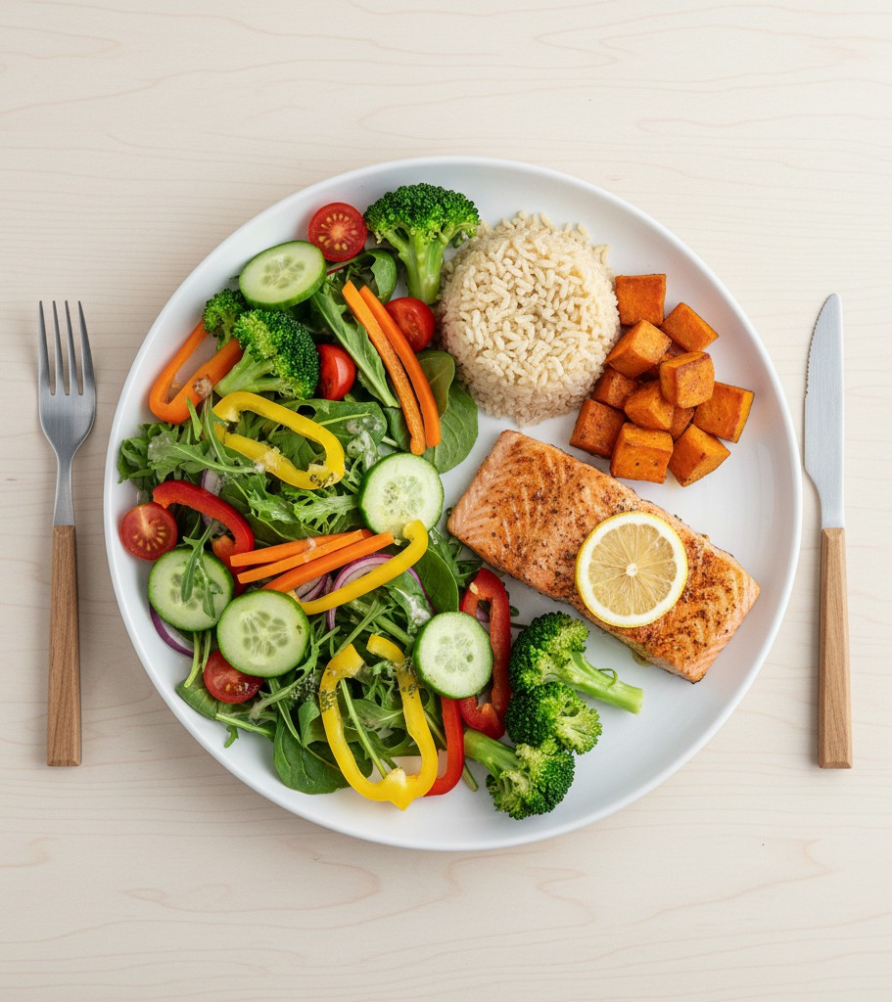
Правило тарелки
1/2–1/4–1/4
«Правило тарелки» — это простой и эффективный способ сбалансировать питание и контролировать порции.
½
Овощи
¼
Гарнир
¼ Белок
Источник клетчатки и витаминов (свежие,
тушеные).
Сложные углеводы для энергии (гречка,
бурый рис, запеченный картофель).
Для насыщения и поддержания мышечной массы (курица, рыба, индейка).
ПРИМЕР: Большая порция овощного салата, небольшой кусок запеченной индейки (рыбы) и немного гречки (риса).

Slide 10

Алкоголь —
главный риск!
ЛУЧШИЙ ВЫБОР — полностью отказаться от алкоголя, но если это невозможно, соблюдайте строгие правила.
✓
Лучше всего: Отказаться от алкоголя совсем.
ЕСЛИ ОЧЕНЬ ХОЧЕТСЯ:
Только после еды.
Не более 50-100 г сухого красного вина (с разрешения врача).
Никогда не смешивать с газировкой или сладкими соками.
!

Slide 11
НАПИТКИ: ЧТО МОЖНО И ЧЕГО ИЗБЕГАТЬ !
 Избегайте
Газированных напитков Сладких соков (пакетированных) Крепкого алкоголя
 Лучшие напитки
Морс без сахара (домашний)
Компот из сухофруктов
(без добавления сахара)
Минеральная вода без газа Некрепкий чай (зеленый, травяной)

Slide 12
РЕЖИМ — ВАШ ПОМОЩНИК Сохранение привычного режима и регулярный контроль показателей здоровья критически важны в праздничные дни.
КОНТРОЛЬ ЗДОРОВЬЯ
Не забывайте измерять давление и сахар в крови, особенно вечером 31 декабря и утром 1 января.
ИЗБЕГАЙТЕ ПЕРЕУТОМЛЕНИЯ
Готовьтесь к празднику без лишней спешки. Распределите задачи заранее. Спокойная и радостная атмосфера — лучшая профилактика осложнений.
СОН — ВАШ ПОМОЩНИК
Ложитесь спать в свое обычное время. Нарушение режима сна — большой стресс для организма.

Slide 13

Красные флаги: не тяните!
Знание «красных флагов» и алгоритма действий может спасти жизнь.
 Сильную головную боль, которая не снимается таблетками.
 Резкую боль в груди, отдающую в руку или лопатку.
Сильное головокружение, потерю ориентации, нарушение речи.
Резкую слабость, онемение лица или конечности.
Немедленно звоните «103» или своему врачу, если почувствовали:


ПОМНИТЕ: КАЖДАЯ МИНУТА МОЖЕТ БЫТЬ РЕШАЮЩЕЙ.

Slide 14

ЧТО ЗАПОМНИТЬ И КУДА ПОЛОЖИТЬ ПАМЯТКУ
3 ГЛАВНЫХ ВЫВОДА:
ПИТАНИЕ: Контролируйте соль, жирное, острое и сахар.
РЕЖИМ: Соблюдайте режим сна, контролируйте давление и сахар.
БЕЗОПАСНОСТЬ: Не забывайте о лекарствах и знайте тревожные симптомы.
○ НАПОМИНАНИЕ !
примите все препараты, назначенные врачом. положите вечернюю дозу на видное место.
Спасибо за внимание и активность!
Желаем вам ВСТРЕТИТЬ НОВЫЙ ГОД В ТОНУСЕ и провести праздники с радостью!

